Slide 1


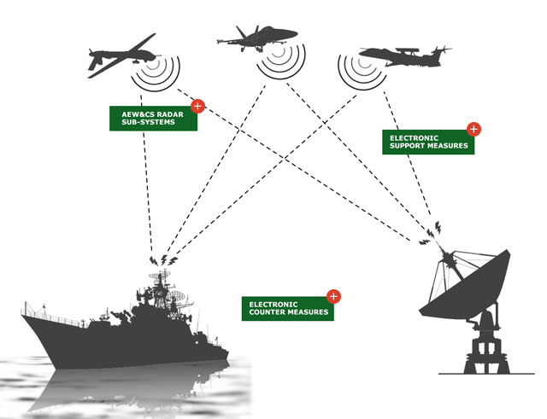
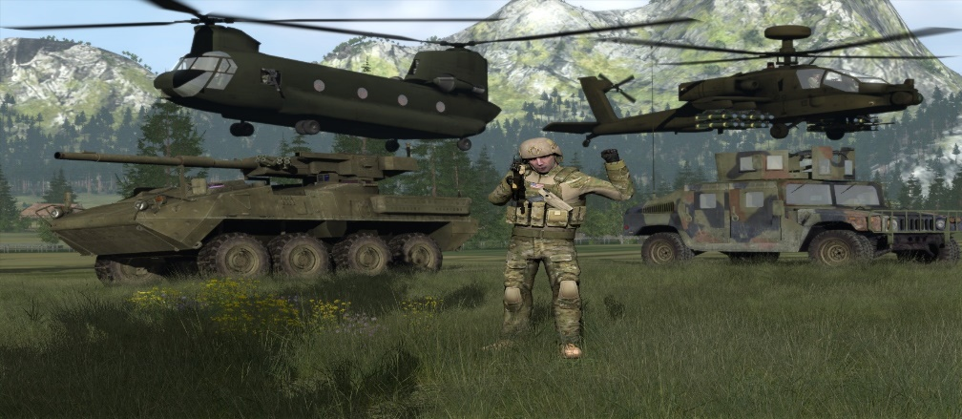
Mô phỏng và ứng dụng trong huấn luyện quân sự
HỌC VIỆN KỸ THUẬT QUÂN SỰ
TS Nguyễn Trung Tín
Bộ môn KHMT – Khoa CNTT – Học viện KTQS
Email: tinnt@lqdtu.edu.vn

Slide 2
NộI dung
Tổng quan về mô phỏng
Mô phỏng trong huấn luyện quân sự
Mô phỏng phân tán và các chuẩn kết nối
Mô phỏng các chủ thể (tiếp)
Một số mô hình toán trong quân sự
Hệ thống mô phỏng phân tán VBS3

Slide 3
Mô phỏng các thực thể
Mô phỏng môi trường
Mô phỏng chuyển động
Mô phỏng việc phát hiện đối tượng
Mô phỏng việc truyền thông tin
Mô phỏng trận đánh

Slide 4
Environment Modeling

Slide 5
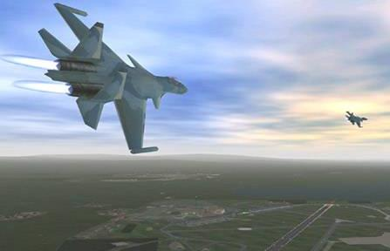
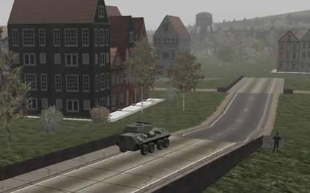
Level of Detail
Air Combat Terrain
Ground Combat Terrain
Perceived details
bitmaps over data points
hills, trees, rivers, rocks
No interaction
simulated system does not interact directly with terrain details.
Visual detail
polygon color & lighting
bit mapped surfaces
hard surfaces
Modeling detail
surface trafficability
foliage density
tree trunk diameter
Notes:
Environmental details may be necessary for their impact on perception. In this particular situation, it may be important for the environment to hide targets and present an accurate visual scene, but no models for direct vehicle interaction with the terrain are required. This type of high-level terrain visualization was predominant when the customer for virtual simulations was the Air Force fighter community.
When ground vehicles and helicopters brought ground combat into the virtual world, the requirements for terrain and feature detail increased dramatically. It is essential that surface appearance and trafficability be captured for roads, fields, mountains, riverbeds, and other surface types. Trees must be drawn individually in the foreground and as masses in the background. Buildings are now complex structures that include both external and internal features.

Slide 6
Conceptual Reference Model
Environmental
State
Environmental
Models
Component
Models
Behavior
Models
Synthetic Natural Environment
Military System Model
Data (e.g.)
Terrain
(surface, hydro,..)
Atmosphere
(aerosols, clouds,..)
Ocean
(sea state, SVP,..)
Space
(particle flux,..)
Cultural
(roads, structures,..)
Military
Effects (e.g.)
Attenuation
Propagation
Mobility
Passive
Sensors
Behaviors (e.g.)
Maneuver
Sustainment
Force Protection
Intelligence
Command & Control
Fires
Active
Sensors
Internal Dynamics
Impacts (e.g.)
Obscurants/
Energy (smoke,
chaff, spectral,..)
Damage
(enegy, craters,..)
Weapons &
Countermeasures
Units/Platforms
SOURCE: Paul A. Birkel, "SNE Conceptual Reference Model", 1999 Fall SIW Conference, September 1999. http://www.sisostds.org/siw/98Fall/view-papers.htm
Notes:
Mô hình tham chiếu khái niệm về môi trường tự nhiên tổng hợp (SNE) (CRM) được tạo ra để nhấn mạnh mối quan hệ giữa các đóng góp của dữ liệu môi trường, mô hình và các đối tượng khác. SNE CRM được phát triển bởi Tiến sĩ Paul Birkel của Mitre Corporation [1] để mô tả các vấn đề liên quan đến biểu diễn dữ liệu môi trường ảnh hưởng đến sản xuất TDB và tính nhất quán trong và giữa các hệ thống.
Trạng thái môi trường nắm bắt dữ liệu về môi trường. Nó mô tả môi trường tại bất kỳ thời điểm nào và có thể tĩnh hoặc động.
Các Mô hình Môi trường được xây dựng để điều khiển trạng thái môi trường, sửa đổi nó và đưa ra các quyết định dựa trên nó.
Mô hình thành phần là những đối tượng nằm trong môi trường. Chúng phải bao gồm các thuật toán phản ứng với các tác động của trạng thái môi trường và các mô hình. Nếu điều này không đúng, thì dữ liệu và mô hình môi trường sẽ không có tác động gì đến đối tượng.
Các Mô hình Hành vi trải qua các tác động thứ cấp của môi trường. Do kết quả của hiệu suất thiết bị xuống cấp, mô hình hành vi sẽ điều chỉnh kế hoạch của nó để bù đắp.
Effects (e.g.)
Attenuation
Propagation
Mobility
The Synthetic Natural Environment (SNE) Conceptual Reference Model (CRM) was created to emphasize the relationships between the contributions of environmental data, models, and other objects. The SNE CRM was developed by Dr. Paul Birkel of Mitre Corporation [1] to describe the issues related to environmental data representation which affect TDB production and consistency within and between systems.
Environmental State captures the data about the environment. It describes the environment at any point in time and may be static or dynamic.
Environmental Models are constructed to manipulate the environmental state, modify it, and make determinations based upon it.
Component Models are those objects that reside in the environment. They must include algorithms that react to the effects of the environmental state and models. If this is not true, then the environmental data and models will have no impact on the object.
Behavior Models experience secondary effects of the environment. As a results of degraded equipment performance, the behavior model adjusts its plans to compensate.
Cơ động
Duy trì
Lực lượng bảo vệ
Sự thông minh
Lệnh & Điều khiển
Hỏa hoạn

Slide 7


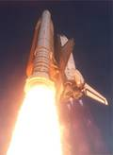
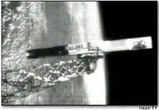
Data Processing
Collection
survey the environment (satellite, maps, etc.)
store the results
vector, grid, and model data
Cleaning
remove collection process discontinuities
synchronize vector and grid data
Organizing
index and archive
Integration
merge vector, grid, model
generate terrain skin with embedded features and surface data
Transmission
move data to the host system
Compilation
create performance-optimized runtime databases
cut into sheets
Notes:
Example: The Shuttle Radar Topography Mission (SRTM), which was designed to produce the first detailed near-global elevation model. The SRTM data was acquired in February 2000 during a flight of the Space Shuttle Endeavour, sponsored by NASA and NIMA.
An integrated environmental data base is constructed through a six step process:
Collection. The data must be captured from the real world through some form of surveying process. This mission is increasingly being accomplished by aerial and orbital sensors.
Cleaning. All data sources contain discontinuities that are generated in the collection process. These are eliminated and multiple samplings are stitched together to create a continuous surface.
Organizing. The database is organized such that it can be indexed, archived, and accessed through some standard software tools.
Integration. Multiple data sources are integrated together into a single complex form. This includes attaching vegetation to surfaces, embedding roads in the terrain, and applying surface textures.
Transmission. The integrated database is moved to the host that will use it at simulation run time.
Compilation. The database is compiled into a format that is efficient for simulation execution. This includes cutting the database into sheets that fit the matching page size and converting data formats to those for which the host computer is optimized.

Slide 8
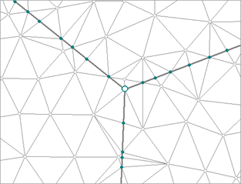
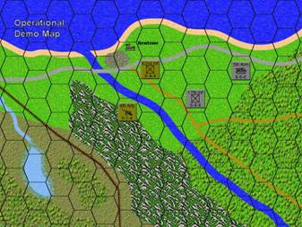
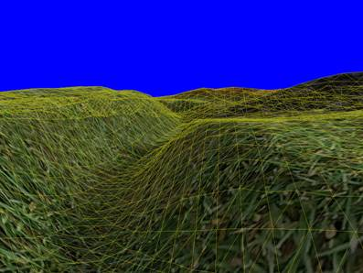
Storing Environmental Data
Surface tiled with hexagons
Triangulated Irregular Network (TIN)
Data point correlation
Notes:
People are often curious about why a hexagon should be chosen as the shape of a tile. There are only three regular geometric shapes that can be used to completely tessellate or tile a space in a constant pattern:
The triangle
The rectangle, and
The hexagon.
All other shapes leave irregular shaped holes between them, or must be arranged in patterns that are irregular and inappropriate for mathematical algorithms.
Triangulated Irregular Networks (TIN)¹ are a very efficient and flexible method for storing environmental data. These allow the data modeler to represent the environment at different levels of detail and to create smooth transitions between these layers. Triangles, rectangles, and hexagons can form a surface (tessellate a space), but only triangles can be organized and bent to follow any surface. Three points are guaranteed to lie in a definable spatial plane, and triangles can subdivide themselves. The process of TIN’ing a database is essentially one of introducing acceptable levels of error in exchange for storage and processing improvements. Points are added to or removed from the original database to make it represent the surface without redundant information. The process essentially removes data points over flat areas and retains high data point counts for irregular surfaces. This results in an irregular arrangement or triangles across the surface, hence the name of the approach.
1. Triangulated Irregular Networks. Ianko Tchoukanski. http://www.ian-ko.com/resources/triangulated_irregular_network.htm

Slide 9
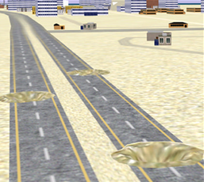
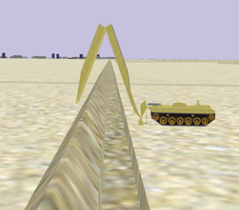
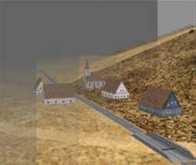
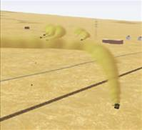
Dynamic Environment
weather movement – clouds, rain, wind
sea state – storms, daily tide
daylight – sunrise, sunset, dark
smoke & dust – clouds, raising, dispersing
Notes:
In the real world the environment is constantly changing. Legacy simulations have largely implemented static environments, but the demands of the customer and the power of computers is raising the demand for dynamic environments. The characteristics described above are very obvious dynamics that will make the virtual world much more realistic.

Slide 10
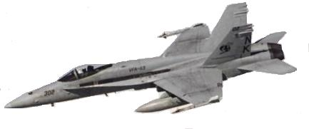
Physical Modeling
Move
Detect/Acquire
Start Cycle Here
Communicate
Engage
(other major
combat functions)
Notes:
Typical military simulations have focused on the actions of movement, sensor detection, and engagement/attrition. Additional models were viewed as supporting features for “the big three.” As simulations became more object oriented, each object gained a level of independence that required significant communication with other objects to operate. These communications could be included as part of the infrastructure, or they could be modeled according to the phenomena that allow the operations in the real world.
Object specialization also means that the “engagement” actions may no longer be the universal activity. Instead, the operation phase will execute the primary operation for which each specific object exists in the simulation.
This change in perspective still considers objects as vehicles or creatures that dynamically interact with the environment. However, buildings and similar cultural features may also be treated as independent objects. These features are currently treated as part of the environment.

Slide 11
Movement Modeling

Slide 12
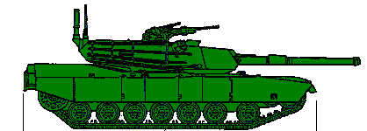
Movement Points Movement
2
3
6
1
Movement
Points =
20
Movement
Points
Remaining =
20 – 11 = 9
2
6
2
1
Notes:
In many cases the surface has been tiled into some regular shape. Each surface tile then contains information about the mobility effects it has on an object. The hexagon maps used by wargames are an excellent example of this. Each hexagon represents a different surface type with a unique impact on the mobility of the vehicle. Each vehicle has a calculated number of Movement Points which it must spend to cross the terrain.
In this situation the movement of the vehicle must be handled in segments. Each segment overlays a specific surface tile or hex. The sum of the times across a set of tiles determines the amount of time required to cover a specific distance.
Under these conditions, it is also common to assign movement effects to the edges of the tiles. The edges are convenient places to insert the effect of features like rivers and minefields.
It is customary for roads to run from hex-center to hex-center to insure that they are not co-linear with rivers. instead intersect them at hex edges, thus indicating the presence of a bridge.

Slide 13
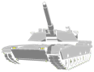
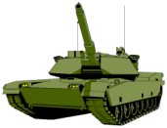
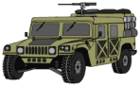
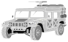
Bald Earth Movement
Set heading, speed, start time
Rate*Time = Distance
20 km/hr * 30 min = 10 km
Notes:
The most fundamental movement assumes a bald surface and moves the object in a straight line. Determining the ending point is as simple as rate*time = distance. Then adding the X and Y component of the distance to the current location of the vehicle.

Slide 14
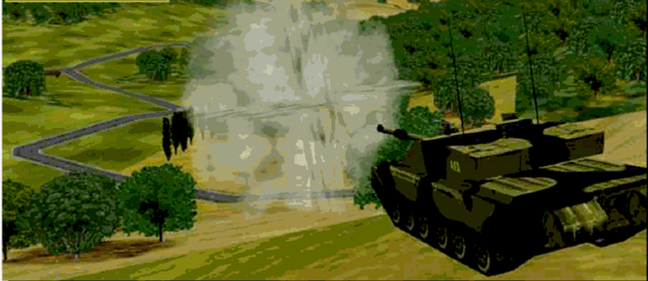
Terrain and Feature Movement
Set Objective: position or vector
Terrain & features modify instantaneous heading & speed
Speed = min(order_speed, max_speed*trafficability*slope_factor)*
weather_factor*lighting_factor*fatigue_factor*supression_factor
Notes:
Adding detail to terrain will require additional knowledge about the capabilities of the vehicles. This may be done by assigning nominal movement rates under each terrain type, or by creating a movement model that replicates the physics of movement. The latter approach assumes that the detail needed to feed the physics equations is resident in both the terrain database and the vehicle description data. The JCATS entity level wargame uses the equation shown to determine that actual speed of an object. Each factor is derived from the environmental conditions, unit state, weather, and daylight within the simulation.

Slide 15
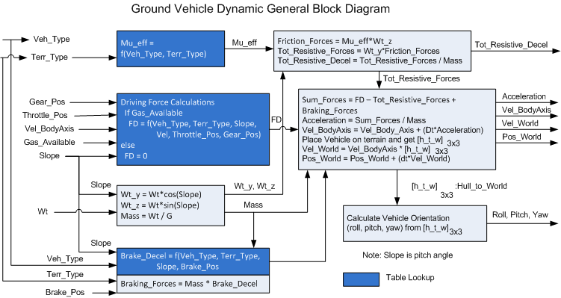
Physics-based Movement
main force calculations
Simple View of a Dynamic Movement Model
Vehicle type, terrain type, slope, controls, current platform state
Proportional Force Calculation
new vehicle state (pos, vel, acc)
Resistive Force Calculation
net force
Dynamic Equation Calculations
Braking Force Calculation
The CCTT ground vehicle mobility model is based on a general first-principle dynamics model.
The model integrates explicit driver inputs (e.g., throttle, brake) with vehicle class-specific velocity, resistance force, and deceleration pre-computed curves.
CCTT Vehicle Dynamics Block Diagram
Example
Notes:
This flowchart shows the movement model created for the automated forces within the Close Combat Tactical Trainer (CCTT). The CCTT ground vehicle mobility model is based on a general first-principle dynamics model. The algorithms used in this project were drawn from the validated NATO Reference Mobility Model. That model provides detailed movement capabilities for different vehicles operating in different modes across different terrain types.
Proportional Force Calculation (calculates the raw force generated by the platform)
Resistive Force Calculation (calculates the resistance force felt by the platform due to friction and such)
Braking Force Calculation (calculates the force generated by the platform’s brakes)
Dynamic Equation Calculations (maps the net force to movement in the form of distance, velocity, acceleration)

Slide 16
Automatic Route Planning
CONCEPT: provide an algorithm by which units can automatically find their own routes.
allows the analyst to focus on higher issues such as the overall scheme of maneuver
reduces the intrusion of the analyst into C2
units can still be given explicit routes if desired, or closely grouped intermediate objectives
ALGORITHMS: based on graph theory
could be a satisfying algorithm (not guaranteed to find an optimal route)
might be an optimal algorithm
“optimal" may mean fastest, or shortest, or safest, etc.
EXAMPLES
Johnson’s algorithm, Dijkstra's algorithm, hill climbing
Notes:
Techniques:
Based on geophysics
Based on finite difference schemes
Examples:
VR-Forces – MäK Technologies
UMBRA Simulation Framework- Sandia Labs
Allows the analyst to focus on higher issues such as the overall scheme of maneuver
Reduces the intrusion of the analyst into C2, especially synchronization of the forces if C2 is modeled explicitly to allow mission-driven planning

Slide 17
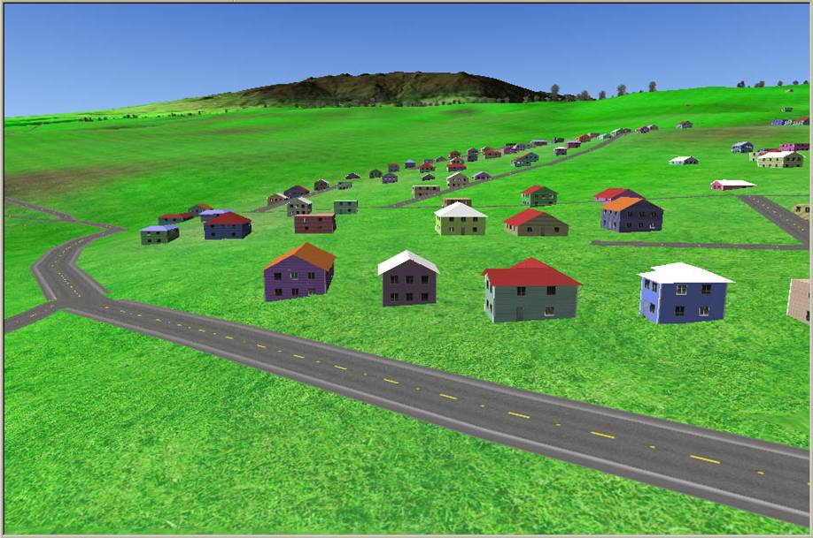
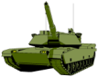
Notes:
Movement model selects path from topological map while maintaining the objective or waypoint for which it is heading.
The route traveled is a function of the topology.
Topology smart has been applied to networks in NCW simulations.
Topology smart is a function of:
The number of polygons
Constraint curves
Tradeoff (objective) curves
Refresh rate
And rest solution
Mô hình chuyển động chọn đường đi từ bản đồ tôpô trong khi vẫn duy trì mục tiêu hoặc điểm tham chiếu mà nó đang hướng tới.
Tuyến đường đã đi là một hàm của cấu trúc liên kết.
Cấu trúc liên kết thông minh đã được áp dụng cho các mạng trong mô phỏng NCW.
Cấu trúc liên kết thông minh là một chức năng của:
Số lượng đa giác
Đường cong ràng buộc
Đường cong cân bằng (mục tiêu)
Tốc độ làm tươi
Và giải pháp còn lại

Slide 18
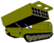
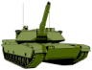

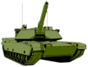
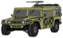
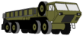
Grid Registration
11
12
13
14
15
16
17
21
22
23
24
25
26
27
31
32
33
34
35
36
37
41
42
43
44
45
46
47
Grid 14 → V71, V109, V1212, V10101
Vehicles registered into geographic grid during movement
Improve LOS, sensor, and interaction performance
Notes:
Để cải thiện hiệu suất, một mô phỏng phải luôn chứa một hệ thống lưới mà các phương tiện trên mặt đất và mặt biển đang di chuyển (2D hoặc qua đó máy bay và tàu ngầm di chuyển, 3D). Hệ thống lưới này giống như một phiên bản nâng cao của bàn cờ. Mỗi khi một chiếc xe di chuyển đến một địa điểm mới, nó phải được đăng ký vào lưới mà nó chiếm giữ. Việc đăng ký này thường được quản lý dưới dạng một danh sách xe liên kết được gắn vào mỗi ô lưới. Thông tin này có thể được sử dụng để xác định nhanh chóng tình trạng tắc nghẽn trong một khu vực cụ thể. Thông tin như vậy có thể cải thiện hiệu suất của bất kỳ thuật toán nào cần xác định vị trí các phương tiện khác ở gần nó (quét cảm biến, tắc nghẽn chuyển động, lựa chọn mục tiêu, v.v.). Các lưới có thể thay đổi bài toán O (N2) thành bài toán O (N). Ví dụ: 1000 đối tượng thực hiện kiểm tra phạm vi lẫn nhau yêu cầu 1.000.000 lệnh gọi đến phương trình phạm vi. Các lưới có thể cho phép mỗi đối tượng xác định các lưới bên dưới quạt cảm biến của nó, sau đó đi thẳng đến danh sách các đối tượng trong các lưới đã đăng ký. Nếu quạt bao phủ 8 ô lưới mà trung bình mỗi ô có 2 đối tượng, thì các phép tính phạm vi được giảm xuống còn 1000 * 8 * 2 = 16.000 (trung bình). Trong một số trường hợp, bạn thậm chí có thể loại bỏ hoàn toàn việc kiểm tra phạm vi và chỉ thực hiện LOS hoặc các thuật toán phát hiện khác trên xe. Kiểm tra lưới cũng có thể thay thế các tính toán phạm vi như một công cụ để chọn trước các mục tiêu tiềm năng.

Slide 19
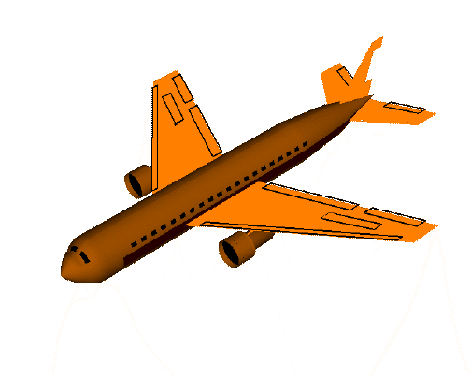
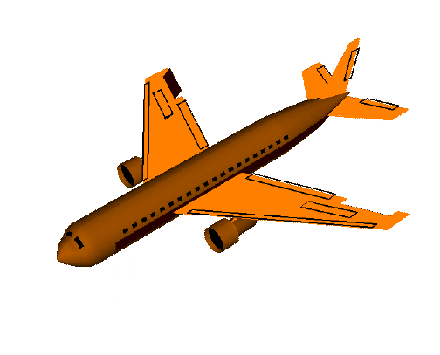
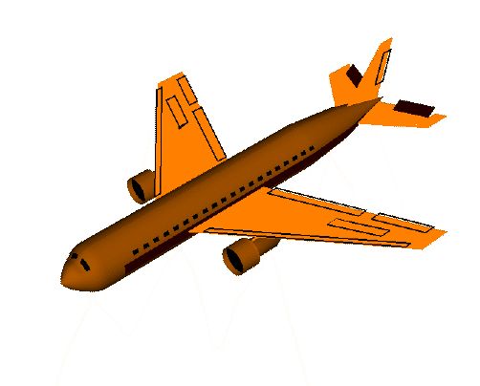
Beyond 2-D Movement
3 Dimensional—aircraft rotation axes
yaw - vertical axis rotation
roll - longitudinal axis rotation
pitch- lateral axis rotation
3-D Mathematics
Euler angles
axis angle
rotation matrices
quaternions
Other degrees of freedom: 3+3 DOF, 6 DOF
Yaw
Roll
Pitch
Notes:
Chúng tôi sử dụng hệ tọa độ ba chiều (3 DOF) để mô tả chuyển động của máy bay trong không gian ba chiều. Tâm của hệ tọa độ được tìm thấy ở tâm của máy bay - gần giữa các cánh ở giữa thân máy bay. Tâm là một điểm tưởng tượng mà xung quanh đó tất cả các chuyển động quay đều diễn ra. Ba trục cắt nhau tại tâm ở góc vuông (90 độ) với nhau. Trục dọc chạy theo chiều dài của máy bay từ mũi qua đuôi. Trục bên chạy ngang cánh từ đầu này đến đầu mút khác. Trục thẳng đứng chạy từ đỉnh (trần) của máy bay đến đáy (sàn). Các trục này kéo dài vô hạn từ tâm của máy bay (xem hình vẽ). Chuyển động dọc theo hoặc xung quanh một trục không nhất thiết liên quan đến bất kỳ chuyển động nào trên hoặc xung quanh hai trục kia.
Một trong những kiểu biến đổi phổ biến nhất được mô phỏng trong 3D Engine là chuyển động quay. Có một số cách biểu diễn phép quay: trong ma trận, quaternion, vectơ góc, độ và radian. Cách chính xác nhất và ít hạn chế nhất để lưu trữ chúng là trong ma trận, được gọi là ma trận quay hoặc ma trận cosin hướng. Ma trận là một khái niệm toán học về cơ bản là một mạng lưới các số. Khi những con số này được áp dụng cho một ma trận hoặc số khác, hoặc phổ biến nhất là trong công cụ 3D, một điểm, theo đúng thứ tự, chúng có thể sửa đổi các giá trị của những gì chúng đang được áp dụng.
3 + 3 DoF
6 tọa độ xác định trạng thái hình học của một đối tượng
Tương tự như 3-DoF cộng (θ, φ, ψ) cho cao độ, ngáp và lăn về tâm
Trạng thái định hướng được tạo ra bằng cách đảo lộn định hướng mong muốn (lý tưởng) với mô hình lỗi định hướng và điều chỉnh quá trình chuyển đổi từ hướng này sang hướng khác mà không có mô hình đáp ứng giảm chấn (tức là phản ứng tức thời theo hướng)
6-DoF
Tương tự như Pseudo 3 + 3 DoF ngoại trừ việc định hướng được tạo ra bằng cách giải ∂Li / d∂ = Mômen cho tọa độ định hướng
Yêu cầu kiến ​​thức về mômen quán tính wrt trục chính của vật thể (sự phân bố khối lượng trong vật thể)

Slide 20
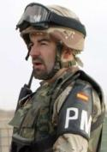
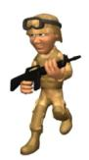

Behavioral—Agent Based
Behavioral evolution and extrapolation
Each avatar generates (a) a stream of ghosts samples the personality space of its entity.
They evolve (b, c) against the entity’s recent observed behavior.
The fittest ghosts run into the future (d),
and the avatar analyzes their behavior (e) to generate predictions.
Real-World
Entity
a
e
Avatar
Read Prediction
c
Read Personality
Ghosts
b
d
Insertion Horizon
Measure Ghost fitness
t = τ
(Now)
Prediction Horizon
Observe Ghost prediction
Ghost time τ
Notes:
Hành vi — Dựa trên tác nhân
Tiến hóa hành vi và ngoại suy
Mỗi hình đại diện tạo ra (a) một luồng bóng ma lấy mẫu không gian nhân cách của thực thể của nó.
Chúng phát triển (b, c) chống lại hành vi được quan sát gần đây của thực thể.
Những con ma khỏe nhất chạy vào tương lai (d),
và hình đại diện phân tích hành vi của họ (e) để tạo ra các dự đoán.

Slide 21
Detection Modeling

Slide 22
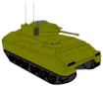
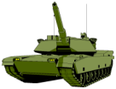
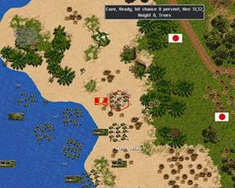
Gridded Probability Areas
Perfect detection within the same grid area
(P_{det} = 1.0)
Probability of detection within adjacent areas
Adjacent P_{det} =F(terrain)
Non-Adjacent P_{det} = 0.0
60%
30%
100%
0%
Notes:
Cấp độ tiếp theo của mô hình phát hiện là phát hiện vùng lân cận. Xe trong khu vực giới hạn hoặc ô, như hình lục giác, thường được phép phát hiện 100% các xe khác trong cùng khu vực giới hạn. Bên ngoài khu vực đó, người lập mô hình thường thực hiện một hoặc hai tùy chọn khác nhau. Chúng có thể không cho phép phát hiện bên ngoài vùng giới hạn hoặc chúng có thể cho phép phát hiện trong các ô tiếp giáp với ô chứa cảm biến. Trong trường hợp thứ hai, xác suất phát hiện được gán cho từng loại địa hình. Con số này được so sánh với một con số được tạo ngẫu nhiên để xác định xem liệu việc phát hiện một chiếc xe cụ thể đã xảy ra hay chưa.
The next level of detection modeling is proximity detection. Vehicle in a bounding area or tile, like a hexagon, are usually allowed 100% detection of other vehicles in the same bounding area. Outside of that area, modelers often implement one or two different options. They may allow no detection outside of the bounding area, or they may allow detection within tiles that are adjacent to the tile containing the sensor. In the latter case, a probability of detection is assigned to each terrain type. This number is compared with a randomly generated number to determine whether detection of a specific vehicle has occurred.

Slide 23
Detection Range

Slide 24
Engagement Modeling – Entity Level
Point System
Markov Pk Tables
Random Numbers
Pk’s and Random Numbers
Precision Engagements
Linear Target P_{hit}
Rectangular Target P_{hit}
Circular Target P_{hit}
Kill Categories
Notes:
Mô hình tương tác - Cấp độ thực thểMô hình tương tác - Cấp độ thực thể
Hệ thống điểm
Bảng Markov Pk
Số ngẫu nhiên
Pk và số ngẫu nhiên
Tương tác chính xác
Phit mục tiêu tuyến tính
Phit mục tiêu hình chữ nhật
Phit mục tiêu tròn
Diệt danh mục

Slide 25
Engagement Modeling – Aggregate Level
Lanchester Equations
Aggregated Combat Groups
Epstein’s Equations
Quantified Judgment Model (QJM)
Force Ratio Approach
Notes:
Mô hình hóa mức độ tương tác - Mức độ tổng hợp
Phương trình Lanchester
Nhóm chiến đấu tổng hợp
Phương trình của Epstein
Mô hình phán đoán định lượng (QJM)
Phương pháp tiếp cận tỷ lệ buộc

Slide 26
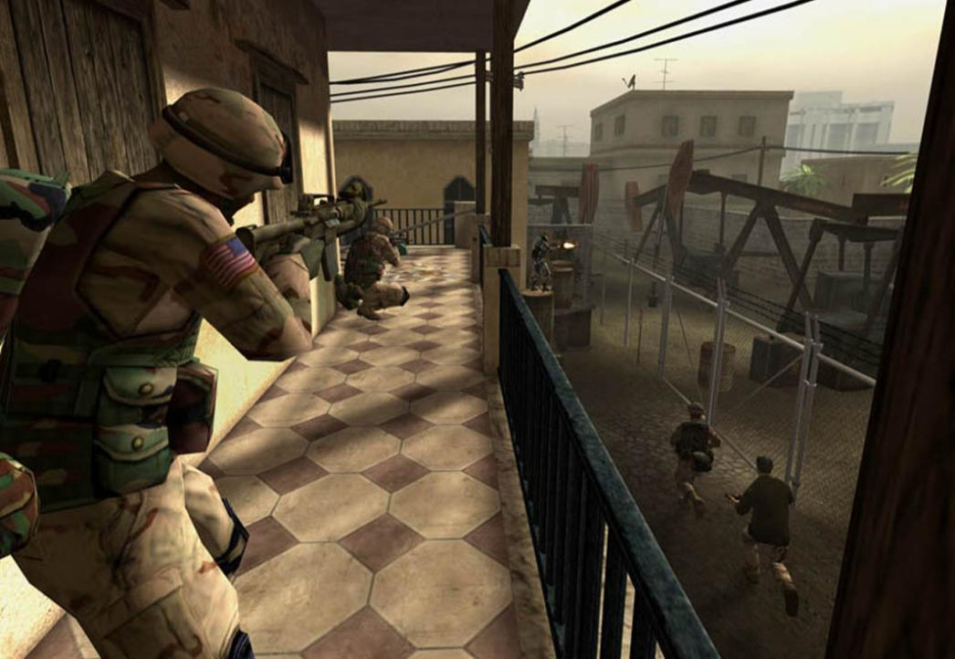
Point System
20
Weapon Power
18
Health
4
Path Degradation
(range, shelters, obstructions)
8
Armor
New Health = (Health + Armor) – (Weapon Power – Path Degrade)
New Health = (18 + 8) – (20 – 4) = 10
New Armor = Armor – ABS[( Weapon Power – Path Degrade) *0.25]
Notes:
Nhiều game bắn súng sử dụng một hệ thống điểm đơn giản để xác định kết quả chiến đấu. Mỗi mục tiêu có một số điểm máu. Mỗi vũ khí mang lại một số điểm sát thương. Khi điểm máu của mục tiêu xuống dưới 0, nó sẽ chết.
Có thể có sửa đổi cho điều này. Máu của mục tiêu có thể được bổ sung bằng áo giáp, đồ sơ cứu hoặc các đồ tạo tác khác giúp nó mạnh hơn. Những hiện vật này có thể được tính riêng với sức khỏe. Điều này làm cho nó có thể hạn chế hiệu quả của chúng đối với một số loại vũ khí hoặc cuộc tấn công. Ví dụ, một chiếc áo khoác dạng mảnh có thể làm giảm tác động của một viên đạn tới ngực, nhưng không có tác dụng đối với một quả lựu đạn phân mảnh được phóng từ vũ khí trúng trực tiếp.
Điểm sát thương của vũ khí cũng có thể bị suy giảm dựa trên các yếu tố môi trường như phạm vi nhắm mục tiêu và chướng ngại vật trên đường đi. Điều này làm cho một số vũ khí, như súng ngắn, kém hiệu quả hơn ở khoảng cách xa hơn. Nó cũng cho phép thay đổi hiệu ứng khi lựu đạn được ném vào một nhóm hoặc khi mô hình frag bị chặn một phần bởi tường.
Many shooter games use a simple point system to determine combat outcomes. Each target has a number of health points. Each weapon delivers a number of damage points. When a target’s health point go below zero, it is dead.
There can be modifications to this. A target’s health may be supplemented by armor, first aid, or other artifacts that make it stronger. These artifacts may be accounted for separate from health. This makes it possible to limit their effectiveness to certain types of weapons or attacks. For example, a flak vest may reduce the effect of a bullet to the chest, but have no effect on a direct hit by a fragmentation grenade launched from a weapon.
The damage points of a weapon may also be degraded based on environmental factors like range to target and obstacles along the path. This makes some weapons, like a shotgun, less effective at longer distances. It also allows for variation of effects when a grenade is thrown into a group or when the frag pattern is partially blocked by walls.

Slide 27
Markov P_{k} Table
Damage = 1, where Random Number <= P_{k}
= 0, where Random Number > P_{k}
 | P_{k} | Weapon
 |  | W1 | W2 | W3 | W4 | …
 | T1 | 0.5 | 0.7 | 0.8 | 0.92
 | T2 | 0.4 | 0.45 | 0.76 | 0.99
 | T3 | 0.31 | 0.34 | 0.56 | 0.85
 | T4 | 0.27 | 0.55 | 0.67 | 0.81
Target
…
P_{hit} is rolled into the overall P_{kill}
Notes:
Phương pháp này chỉ định xác suất tiêu diệt (Pk) cho các cặp mục tiêu - vũ khí cụ thể. Dữ liệu thường được lưu trữ trong Ma trận Mục tiêu-Vũ khí như trong hình. Giá trị pk được gán cho từng cặp và có thể được điều chỉnh khi cần thiết.
Mặc dù phương pháp này rất linh hoạt, nhưng nó có hai điểm yếu chính. Đầu tiên, các giá trị Pk không tính đến các biến khác như phạm vi nhắm mục tiêu, tốc độ đóng cửa, vị trí phòng thủ, v.v. Do đó, các giá trị thường được sửa đổi cho mỗi lần tham gia trước khi chúng được áp dụng cho mục tiêu.
Thứ hai, các giá trị đều độc lập. Có thể đặt bất kỳ một giá trị nào mà không cần quan tâm đến những người xung quanh nó. Do đó, rất khó để đảm bảo tính nhất quán giữa hàng trăm số trong ma trận. Việc điều chỉnh một số rất dễ dàng và vô tình làm cho xe tăng dễ bị tổn thương hơn so với tàu chở quân. Hiệu ứng này được kết hợp bởi thực hành áp dụng các bổ ngữ cho những con số này (cho phạm vi, sức khỏe, thời tiết, v.v.).
This method assigns a probability of kill (Pk) to specific weapon-target pairs. The data is generally stored in a Weapons-Target Matrix as shown in the picture. Pk values are assigned to each pair and can be adjusted as needed.
Though this method is very flexible, it contains two major weaknesses. First, the Pk values do not account for other variables such as range to target, closing speed, defensive positions, etc. Therefore, the values are often modified for each engagement before they are applied to the target.
Second, the values are all independent. It is possible to set any one value without regard for those around it. Therefore, it is difficult to insure consistency among the hundreds of numbers in the matrix. It is easy to tweak one number and unintentionally make a tank more vulnerable than a personnel carrier. This effect is compounded by the practice of applying modifiers to these numbers (for range, health, weather, etc.).

Slide 28
Random Numbers
Generated by a recursive function
Evenly distributed between 0 and 1 ~ Unif(0,1)
Perfect for P_{k} evaluations
Notes:
929 / 5000
Kết quả dịch
Khi sử dụng Xác suất trong các thuật toán tham gia và tiêu hao, các số ngẫu nhiên đột nhiên trở thành một phần cốt lõi của giải pháp cho vấn đề. Nói đúng ra, một Số Ngẫu nhiên nằm trong khoảng từ 0 đến 1 và được phân phối đồng đều (hoặc đồng nhất) giữa các số này. Bảng trong trang trình bày này được tạo bằng cách sử dụng hàm RAND trong Microsoft Excel. Đối với những trường hợp phổ biến nhất, các kỹ thuật tạo ra các số ngẫu nhiên tốt đã được biết đến nhiều. Tuy nhiên, cách tiếp cận toán học được sử dụng để tạo ra những con số này ít được phân phối hoàn toàn đồng đều giữa 0 và 1. Do đó, tất cả các hàm RAND đều được quy về một bộ tạo số giả ngẫu nhiên. Nếu bạn cần chọn các số cho một phân phối không phải là đồng nhất, chẳng hạn như Bình thường, Poisson, Weibel, v.v., bạn yêu cầu các biến thể ngẫu nhiên. Các phương pháp thường được sử dụng nhất để tạo ra các biến thể này (ví dụ: biến đổi nghịch đảo) được mô tả trong nhiều sách giáo khoa mô phỏng, nhưng sẽ không được khám phá ở đây.
When using Probabilities in engagement and attrition algorithms, random numbers suddenly become a core piece of the solution to the problem. Strictly, a Random Number falls between 0 and 1 and is evenly (or uniformly) distributed between these. The table in this slide was generated using the RAND function in Microsoft Excel. For the most common cases, the techniques for generating good random numbers are well known. However, the mathematical approach used to create these numbers is less than perfectly uniformly distributed between 0 and 1. Therefore, all RAND functions are strictly referred to a Pseudo-random number generators.
If you need to select numbers for a distribution other than uniform, such a Normal, Poisson, Weibel, etc., you require random variates. The methods most often used to generate these variates (e.g., inverse transform) are described in many simulation textbooks, but will not be explored here.

Slide 29
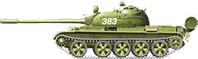
Pk’s and Random Numbers
P_{k} = 75% = 0.75
0%
75%
100%
Kill Area
No-Kill Area
Random Number = 0.63
Notes:
Xác suất Giết cho biết phần trăm thời gian mà sự kiện đã cho sẽ dẫn đến việc tiêu diệt đối tượng bị tấn công. Trong slide này, chúng tôi hiển thị Pk là 0,75 cho một xe tăng khi bị tấn công bởi một số vũ khí. Số ngẫu nhiên được chọn là 0,63. Con số này nằm trong khoảng từ 0 đến 0,75, do đó, thuật toán sẽ quyết định rằng chiếc xe này bị phá hủy. Nếu số ngẫu nhiên lớn hơn giá trị Pk, thì thuật toán sẽ quyết định rằng chiếc xe không bị chết.Trong ví dụ này, một số ngẫu nhiên duy nhất được sử dụng để đưa ra quyết định giết / không giết. Trong thực tế, thường có nhiều sửa đổi để cho phép các loại tiêu diệt khác nhau dựa trên loại vũ khí, mục tiêu, góc giao tranh và một số biến số khác.
The Probability of Kill indicates the percentage of the time that the given event will result in the destruction of the object being attacked. In this slide, we show a Pk of 0.75 for a tank when attacked by some weapon. The random number selected was 0.63. This number falls between 0 and 0.75., therefore, the algorithm will decide that this vehicle is destroyed. If the random number had been greater than the Pk value, then the algorithm would have decided that the vehicle was not killed.
In this example, a single random number is used to make a kill/no-kill decision. In practice there are often many modifications to this to allow different types of kills based on the type of weapon, target, angle of engagement, and a number of other variables.

Slide 30
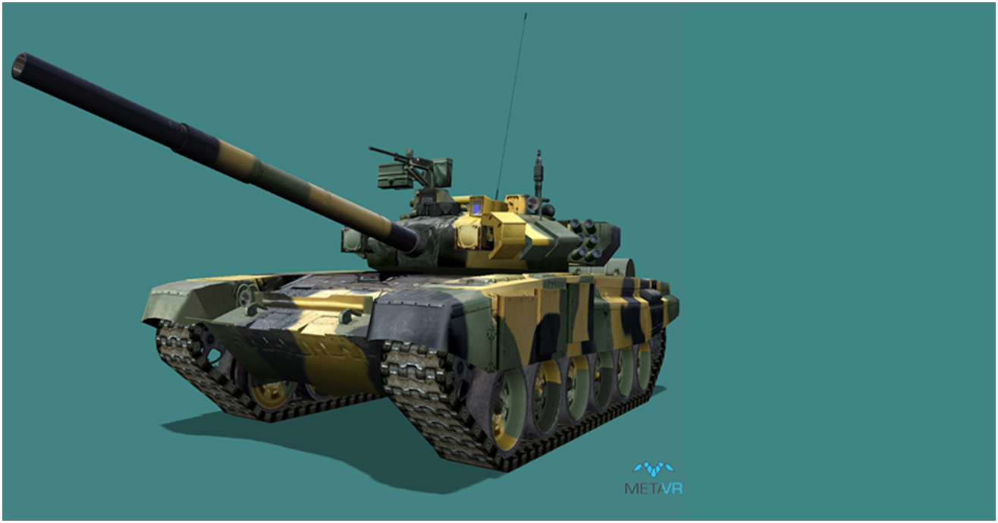
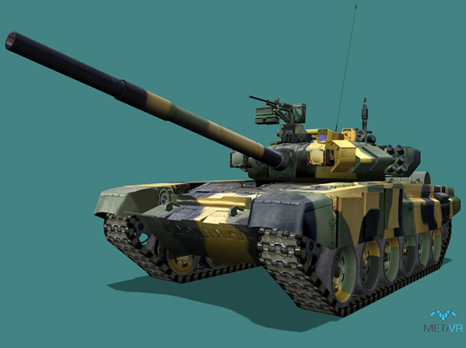
Precision Engagements
PROBLEM: Find point of impact (if any) of round on its target.
ASSUMPTION: The projectile impact point is a random variable with a normal probability distribution (empirically shown to be a good assumption).
“Bias” : Systematic Errors
“Dispersion” : Round-to-Round Independent Errors
Actual Target Location
Target
Location
Error
Round Impact Point
Doctrinal Aim Point
Perceived Doctrinal
Aim Point
Aim Error
Ballistic Error
Perceived Target Location
Aim Point
Notes:
BÀI TOÁN: Tìm điểm tác động (nếu có) của vòng lên mục tiêu của nó. HỎI: Điểm tác động của đường đạn là một biến ngẫu nhiên có phân phối xác suất chuẩn (theo kinh nghiệm cho thấy là một giả định tốt
Các tổ lái tự động có khả năng đạt được sự sắp xếp vũ khí hoàn hảo trên mục tiêu. Tuy nhiên, các mô hình này phải thêm lỗi một cách rõ ràng để làm giảm hiệu suất của chúng đến một số cấp độ con người xác định. Mỗi mục tiêu cung cấp một số khu vực được trình bày cho người bắn. Người bắn đặt một điểm nhắm vào chiếc xe này và bắn vũ khí. Tuy nhiên, sự tương tác được sửa đổi bởi độ lệch cố định đối với loại vũ khí được sử dụng (Bảng AMSAA hoặc JMEMS), độ lệch không thường xuyên đối với các biến thể do vị trí của hai phương tiện và thiên vị ngẫu nhiên đối với sự khác biệt giữa các vòng. dưới mọi hình thức bom, đạn.
Các hiệu ứng mô hình này ngăn các lực lượng tự động hoạt động hoàn hảo. Hình ảnh cho thấy ứng dụng của ba lỗi khác nhau. Điều này có thể yêu cầu ba số ngẫu nhiên, mỗi yếu tố có thể khác nhau từ lần tương tác này sang lần tiếp theo hoặc có thể được đơn giản hóa thành một lần rút thăm ngẫu nhiên duy nhất nếu ba giá trị không thay đổi.
Các cam kết chính xác được thực hiện trong Mod SAF.
Xem thêm về văn bản nguồn nàyNhập văn bản nguồn để có thông tin dịch thuật bổ sung
Gửi phản hồi
Bảng điều khiển bên
Automated crews could potentially achieve perfect weapon alignment on the target. However, these models must explicitly add errors to degrade their performance to some determined human level. Each target provides some presented area to the shooter. The shooter places an aim point on this vehicle and fires the weapon. However, the engagement is modified by a fixed bias for the type of weapon used (AMSAA or JMEMS Tables), an occasional bias for the variations caused by the positioning of two vehicles, and a random bias for the round-to-round differences found in any form of munition.
These model effects prevent automated forces from performing perfectly. The picture shows the application of three different errors. This could require three random numbers ad each factor may differ from one engagement to the next, or can be simplified into a single random draw if the three values do not change.
Precision engagements are implemented in Mod SAF.

Slide 31
Linear Target P_{hit}
Normal parameters for 1D target:
“Front view" (i.e., direct-fire weapon)
Deflection error
"Top view" (i.e., indirect-fire weapon)
Range error
DEFINE:
Bias = μ
Dispersion = σ
Error Probable - distance in deflection (for x) within which half of rounds will land.
Linear Error Probable (LEP) - linear distance from aim point within which half of rounds will land, based on the error probable (details to follow).
p(x)
x
25 m
Notes:
Đây là xác suất bắn một lần của a đối với mục tiêu tuyến tính, một chiều. Thuật toán giả định rằng người bắn đang nhắm vào trung tâm của mục tiêu và lỗi đó xảy ra do vũ khí không hoàn hảo. Sai số làm tròn vòng trong phân tán này được giả định là một biến ngẫu nhiên có phân phối chuẩn.Có thể xảy ra lỗi là một khái niệm quan trọng trong thuật toán xác suất trúng đích và thường bị coi là một xác suất một cách nhầm lẫn. Cách giải thích chính xác của lỗi có thể xảy ra là khoảng cách bị lệch trong đó một nửa số vòng sẽ tiếp đất.Lỗi tuyến tính có thể xảy ra là khoảng cách tuyến tính từ điểm ngắm mà trong đó một nửa số vòng sẽ hạ cánh, dựa trên lỗi có thể xảy ra.
This is the single-shot probability of a for a linear, one dimensional target. The algorithm assumes that the firer is aiming at the center of the target and that error occurs because the weapon is not perfect. This round-to-round error in dispersion is assumed to be a normally distributed random variable.
Error probable is an important concept in probability of hit algorithms, and is often mistakenly considered a probability. The correct interpretation of error probable is the distance in deflection within which half of the rounds will land.
Linear error probable is the linear distance from the aim point within which half of the rounds will land, based on the error probable.

Slide 32
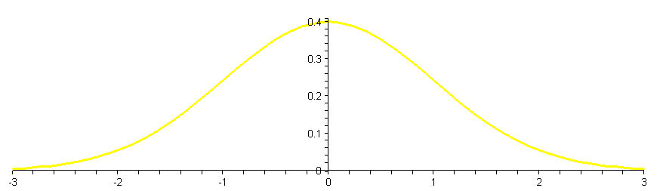
Single-Shot Accuracy 1D Target Example 1
Assume no systematic error.
P_{SSH}
σ
-z
+z
μ=0
NOTE: “Φ” is available in
tabular form in any Statistics
text: see Normal Distribution.
Notes:
Assume no systematic error and that the normal distribution is centered around the target aiming point.
For a particular tanks gun, the range error probable is 25 m.
We want to find the probability of hitting a target 20 m long when aiming at the center of the target.
μ = 0, σ = 25/0.6745 = 37.0644 m, x = ±10 m,
then z = ±10/37.0644 = ±0.2698
Using a table of probabilities, P(z > 0.2698) = 0.3937, hence the probability of hitting the target is
P(−0.2698 < z < 0.2698) = 0.6063 – 0.3937 = 0.2127
This is the single-shot probability of hitting the target, denoted P_{SSH}.

Slide 33
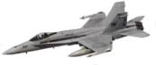
Rectangular Target P_{hit}
Normal parameters for 2D target:
"Side view" (i.e., direct-fire weapon)
Elevation error
Deflection error
"Top view" (i.e., indirect-fire weapon)
Range error
Deflection error
DEFINE:
Bias = μ_{x} , μ_{y}
Dispersion = σ_{x} , σ_{y}
Range Error Probable (REP) – linear distance from aim point within which half of rounds will land, x-coordinate
Cross-range Error Probable (CREP) – linear distance from aim point within which half of rounds will land, y-coordinate
p(x)
p(y)
x
y
Notes:
The range error probable (REP) and cross-range error probable (CREP) are equivalent to the LEP (in one dimension). The circular error probable (CEP) is a function of one parameter, radius r, obtained through the transformation of the bivariate normal distribution, with r = SQRT(x² + y²).

Slide 34
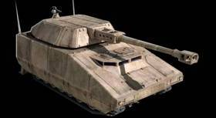
Circular Target P_{hit}
P(destruction of a point target) = P(hit within a circle of radius R), i.e., P_{d} = P.
When x₀ = y₀ = 0 and σx₂ = σy₂ = σ₂,
If R₀ is the radius of a circle for which
then 50% of all impacts points for the probability distribution P(r) will fall within this radius r ≤ R₀.
R₀ is called the circular error probable (CEP), and R₀ = 1.1774σ.
Target
Simplified Vehicle
Assembly Area
Cluster of Soldiers
Notes:
Xác suất tiêu diệt một mục tiêu điểm đối với chức năng sát thương cắt bánh quy có bán kính sát thương R bằng với xác suất trúng đích trong vòng tròn bán kính R, tức là Pd = P.Một khái niệm đồng hành với phạm vi và phạm vi có thể xảy ra lỗi chéo hoặc lỗi 50% là lỗi có thể xảy ra theo vòng tròn. Nếu biểu thị bán kính của một vòng tròn màthì ý nghĩa của bán kính như vậy là 50% của tất cả các điểm tác động đối với xác suất phá hủy p (x, y) = p (r) sẽ nằm trong bán kính này, r≤R0, và 50% còn lại sẽ rơi ra ngoài, . Bán kính này là sai số tròn có thể xảy ra (CEP) và đóng một vai trò rất quan trọng là đánh giá độ chính xác của bất kỳ hệ thống vũ khí nào.
The probability of destruction of a point target for a cookie-cutter damage function with lethal radius R is the same as the probability of hit within a circle of radius R, i.e., P_{d} = P.
A companion concept to the range and cross-range probable error or the 50% error is the circular error probable. If denotes the radius of a circle for which
then the meaning of such a radius is that 50% of all the impact points for the probability destruction p(x,y) = p(r) will fall within this radius, r≤R₀, and the remaining 50% will fall outside, . This radius is the circular error probable (CEP) and plays a very important role is assessing the accuracy of any weapon system.

Slide 35
Kill Categories
K-Kill: catastrophic kill
F-Kill: firepower kill
M-Kill: mobility kill
MF-Kill: mobility & firepower kill, usually => K-Kill
P-Kill: personnel kill (crew and passengers)
No-Kill: no damage due to hit.
ranx = random(seed)
if (ranx < PkN)
{No Kill}
else if (ranx < PkN + PkM)
{Mobility Kill}
else if (ranx < PkN + PkM + PkF)
{Firepower Kill}
else if (ranx < PkN + PkM + PkF + PkMF)
{Mobility & Firepower Kill}
else
{Catastrophic Kill}
Single random number draw can result in more than just “Miss/Hit”
Engagement outcome has at least 5 states
Notes:
Sau khi thu được các giá trị loại trừ lẫn nhau, việc chọn các hiệu ứng tiêu diệt chỉ là một vấn đề đơn giản khi sử dụng một lần rút số ngẫu nhiên duy nhất được áp dụng cho các hạng mục tiêu diệt. Đơn giản hóa kiểu này thường được thực hiện trên dữ liệu thực nghiệm được sử dụng trong mô phỏng. Biểu mẫu mà dữ liệu được thu thập không nhất thiết phải là biểu mẫu được sử dụng tốt nhất trong mô phỏng. Lưu ý rằng chúng tôi đã cố gắng xếp quân Pk từ ít gây chết người nhất đến chết nhiều nhất. Nếu điều này có thể được thực hiện, thì sẽ dễ dàng hơn khi áp dụng công cụ sửa đổi Pk trực tiếp cho Pk và tiếp tục sử dụng phương trình này. Ví dụ về các bổ ngữ có thể là đêm, mưa, dập tắt lửa, mệt mỏi, v.v.
Once mutually exclusive values are obtained, it is a simple matter to select the kill effects using a single random number draw that is applied to the kill categories. Simplifications of this sort are often performed on empirical data that is used in simulations. The form in which the data is collected is not necessarily the form best used in the simulation.
Notice that we have attempted to stack the Pk’s from least lethal to most lethal. If this can be done, then it is easier to apply a Pk modifier directly to the Pk and continue using this equation. Examples of modifiers might ne night, rain, suppressing fire, fatigue, etc.

Slide 36
Direct-Fire Accuracy Example (1)
An infantry fighting vehicle (IFV) has the following frontal profile:
A hit in area 1 will
produce a firepower kill.
A hit in area 2 will
produce a catastrophic kill.
A hit in area 3 will
produce a mobility kill.
A hit in other areas will
produce no permanent effect.
Assess the IFV’s vulnerability when engaged with a frontal shot whose impact point is modeled as a random variable pair (X,Y) ~ BVN(0,0,.5,.5,0).
Using the below list of pseudo random numbers as needed, simulate the first round to determine which type of kill, if any, occurs (.8554, .2287, .6659, .8243, .6840, .0430, .8598, .2381, .5035, .2723).
1.6
1.0
2
0.6
4
1
4
1.4
2.6
3
0.6
Notes:
Xe chiến đấu bộ binh (IFV) có mặt trước như sau:Một cú đánh ở khu vực 1 sẽ sản xuất hỏa lực tiêu diệt.Một cú đánh ở khu vực 2 sẽ tạo ra một vụ giết người thảm khốc.Một cú đánh ở khu vực 3 sẽ tạo ra một tiêu diệt di động.Một cú hit trong các lĩnh vực khác sẽ không tạo ra hiệu ứng vĩnh viễn.

Slide 37
Direct-Fire Accuracy Example (2)
1) Do a Monte Carlo simulation of impact
point with origin centered on the target,
then compare impact point with target
profile to calculate where it hit.
2) Determine X coordinate of impact point:
Enter the Normal Table with 0.8554
Find Z⁻¹ = 1.06
Note that Z⁻¹ = ((x − μ_{x})/σ_{x}
Solve for x in 1.06 = (x − 0)/0.5
x = 0.53
3) Determine the Y coordinate of the impact point (using RN .2287):
Normal Table goes from 0.5000 to 0.9999, but Normal Dist. is symmetric, so compute 1.0 − 0.2287 = 0.7713, and change sign of resulting Y coordinate.
Interpolating between 0.75 and 0.74, gives Z⁻¹ = 0.743.
Solve for y in −0.743=(y − 0)/0.5 gives y=−0.3715
4) Round hits area 4, so no kill is assessed.
Y
. 53
1.6
1.0
2
0.6
X
4
1
4
1.4
2.6
−0.3715
3
0.6

Slide 38
Engagement Modeling – Aggregate Level
Lanchester Equations
Aggregated Combat Groups
Epstein’s Equations
Quantified Judgment Model (QJM)
Force Ratio Approach

Slide 39
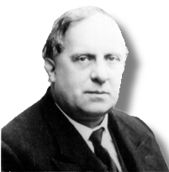
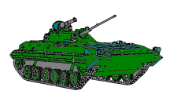

Lanchester Equations
CONCEPT: describe the rate at which a force loses systems as a function of the size of the force and the size of the enemy force. This results in a system of differential equations in force sizes x and y.
The solution to these equations as functions of x(t) and y(t) provide insights about battle outcome.
Notes:
History: The British engineer F.W. Lanchester (1914) developed this theory based on World War I aircraft engagements to explain why concentration of forces was useful in modern warfare.
The original formulation was in terms of two models, called the square law and the linear law. Many extensions and modifications have been proposed to add robustness and detail.
This model underlies many low-resolution and medium-resolution combat models. Similar forms also apply to models of biological populations in ecology.
Assume that the combat casualty rate for the X force is proportional to the strength of the Y force. We will ignore all other factors in our initial model so that the rate of change in is
dx/dt = -ay , a > 0
The positive constant a in this equation is called the antitank weapon kill rate or attrition-rate coefficient and reflects the degree to which a single antitank weapon can destroy tanks.
Simplest assumption: the loss rate is proportional to the number of firers.
Under similar assumptions, the rate of change in the Y force is given by
dy/dt = -bx , b > 0
Here the constant b indicates the degree to which a single tank can destroy antitank weapons. The autonomous system given by these two equations, together with the initial strength levels, is called a Lanchester-type combat model.

Slide 40
Aggregated Combat Groups
Contiguous pistons
Aggregated force attrition
Distance from middle affects power and attrition
Units accumulate as piston moves
Explicit withdrawal required
Notes:
Các pít-tông liền nhau
Nhóm chiến đấu tổng hợp
Tiêu hao lực tổng hợp
Khoảng cách từ giữa ảnh hưởng đến công suất và tiêu hao
Các đơn vị tích lũy khi piston di chuyển
Yêu cầu rút tiền rõ ràng
Joshua Epstein tại Viện Brookings đã tìm kiếm một mức độ đại diện rất trừu tượng cho các cuộc giao tranh thực lực. Ông muốn giảm thiểu số lượng tính toán mục tiêu vũ khí để đưa ra giải pháp cho các mô hình cấp rạp rất lớn. Ông đã tạo ra các nhóm chiến đấu được gọi là "pít-tông". Các pít-tông này di chuyển theo các rãnh vô hình bao phủ toàn bộ chiến trường. Chiến đấu được tính toán giữa các lực tích lũy ở mỗi bên của piston. Các bộ phận hoạt động hiệu quả hơn và dễ bị tổn thương hơn nếu chúng di chuyển về phía trước của piston.
Khi tiêu hao xảy ra, một bên trở nên yếu hơn và piston trượt theo hướng đó, thể hiện thành công trong việc đẩy lùi kẻ thù. Tuy nhiên, điều này dẫn đến việc pít-tông tích lũy các lực ngay sau nó, tăng cường lực bên mất, dừng chuyển động của pít-tông, và có thể ép nó theo hướng khác.
Một ngụ ý của loại mô hình này là, vì piston là phương pháp duy nhất để mô hình hóa chiến đấu, nên các đơn vị màu xanh và đỏ phải được ngăn chặn chạm trán trực tiếp với nhau. Điều này thường được thực hiện bằng cách áp dụng các yếu tố "ma sát" giữ cho các piston tiếp giáp với nhau, loại bỏ các lỗ hổng mà đơn vị địch có thể vượt qua.
Thunder là một mô phỏng sử dụng piston. Trong mô hình THUNDER, các yếu tố chiến tranh trên bộ là xác định, dựa trên mô hình piston tuyến tính đơn giản. Sức mạnh trong chiến tranh trên bộ được tính toán bằng cách sử dụng mô hình Hiệu chỉnh độ tin cậy (ATCAL) do Cơ quan phân tích khái niệm quân đội Hoa Kỳ phát triển.
Joshua Epstein at the Brookings Institute sought a very abstract level of representation for force-on-force engagements. He wanted to minimize the number of weapon-target calculations in order to arrive at solutions for very large theater level models. He created combat groups that came to be referred to as “pistons.” These pistons travel in invisible tracks that cover the entire battlefield. Combat is calculated between the accumulated forces in each side of the piston. Units are more effective and more vulnerable if they move toward the front of the piston.
As attrition occurs, one side becomes weaker and the piston slides in that direction, representing success at pushing the enemy back. However, this results in the piston accumulating forces that were immediately behind it, strengthening the losing side, stopping the movement of the piston, and perhaps forcing it in the other direction.
One implication of this type of model is that, since the piston is the sole method for combat modeling, blue and red units must be prevented from encountering each other directly. This is usually done by applying “friction” factors which keep the pistons contiguous with each other, eliminating holes through which enemy units could pass.
Thunder is a simulation that uses pistons. In the THUNDER model, ground war elements are deterministic, based on a simple linear piston model. Attrition in the ground war is calculated using the Attrition Calibration (ATCAL) model developed by the U.S. Army Concepts Analysis Agency.

Slide 41
Force Ratio Attrition Models
CONCEPT:
Summarize effectiveness in combat with a single scalar measure of combat power for each unit.
When combat occurs, use the ratio of attacker's to defender's measures to determine the outcome.
Assign a firepower score to each weapon system and sum these scores for each weapon system on hand in a unit.
DEFINITIONS:
n = number of distinct types of weapon systems in a unit
X_{i} = number of systems of type i (I =1,2,...,n) in a unit
S_{i} = firepower score for each weapon of type i
Notes:
TƯỞNG:Tổng kết hiệu quả trong chiến đấu bằng một thước đo vô hướng duy nhất về sức mạnh chiến đấu của từng đơn vị.Khi giao tranh xảy ra, hãy sử dụng tỷ lệ giữa các biện pháp của kẻ tấn công và của người phòng thủ để xác định kết quả.Chỉ định điểm hỏa lực cho từng hệ thống vũ khí và tổng các điểm này cho từng hệ thống vũ khí có trong một đơn vị.CÁC ĐỊNH NGHĨA:n = số loại hệ thống vũ khí riêng biệt trong một đơn vịXi = số hệ thống loại i (I = 1,2, ..., n) trong một đơn vịSi = điểm hỏa lực cho mỗi vũ khí loại i
The basic idea of homogenous force ratio attrition models is to aggregate all the individual combatants in a unit into a scalar measure of the unit’s combat power (PARRY, 1992). The Firepower score approach is used in, aggregated, large-scale, combat simulations as the primary descriptor of what a combat unit is worth (PARRY, 1992). The ratio of attacker to defender combat power is used to determine the casualties for both sides.
In the Firepower score approach, the combat power of a unit is computed by summing the combat power value for each weapon system in the unit. In Parry’s notes (PARRY, 1992) the combat power computation is given in a simple equation as follows:
Suppose that there are n different types of weapon system in a combat unit and that:
X_{i}: the number of weapons of type i in the unit [i = 1,2,3…n]
S_{i}: the firepower score value representing the combat power for each type i weapon. Then, the firepower index of the aggregated unit is the sum of the products of the Xi and Sj.
Finally, the force ratio is determined as:
FR = FPI(A)/FPI(D)
The force ratio gives a measure of relative combat power in the battle. The force ratio in many aggregated combat models, such as TACWAR, is used to compute casualties for both sides in a battle and to determine the FEBA (forward edge of the battle area) or FLOT (forward line of troops) movement rates.

Slide 42
Other Aggregated Models
Epstein equations
Defender’s withdrawal rate:
Attacker’s Prosecution rate:
Quantified Judgment Model (QJM)
T.N. Dupuy created the QJM to transform Clausewitz’s Law of Number to a combat power formula.
Multi-agent models
The environment takes the form of a distributed network of place agents.
Aggregate state-space models
Represented by aggregate state variables, rather than the locations and current behaviors of individual entities

Slide 43
Scenarios
Elements of a Scenario
Scenario Development
Scenario Generation Tools

Slide 44
Elements of a Scenario
Settings
environment, terrain, etc.
Actors
Blue/Red forces, weapons, sensors, etc.
Task Goals
missions, objectives, etc.
Plans
overlays, control measures, etc.
Actions
move, shoot, communicate, etc.
Events
contact, engagements, etc.
Notes:
Cài đặt
môi trường, địa hình, v.v.
Diễn viên
Lực lượng xanh / đỏ, vũ khí, cảm biến, v.v.
Mục tiêu nhiệm vụ
nhiệm vụ, mục tiêu, v.v.
Các kế hoạch
lớp phủ, các biện pháp kiểm soát, v.v.
Hành động
di chuyển, bắn, giao tiếp, v.v.
Sự kiện
liên hệ, cam kết, v.v.
Phát triển kịch bản mô phỏng là một phần quan trọng của bất kỳ mô phỏng nào. Các kịch bản thường được phát triển bằng công cụ riêng biệt, nhưng thường là các công cụ tích hợp. Ví dụ: Môi trường Phát triển Kịch bản Quân sự OneSAF (MSDE) trong Hệ thống Mục tiêu OneSAF (OOS). Bao gồm nhưng không giới hạn: Nhà soạn nhạc thực thể / đơn vị Nhà soạn hành vi Thứ tự các công cụ quản lý trận chiến Các công cụ của Mission Editor
Simulation scenario development is an important part of any simulation.
Scenarios are often developed with separate tool, but often integrated tools.
Example: OneSAF Military Scenario Development Environment (MSDE) in the OneSAF Objective System (OOS).
Includes but not limited to:
Entity/Unit composers
Behavior composers
Order of battle management tools
Mission Editor tools

Slide 45
Scenario Development
Resolution (high or low)
Aggregated-disaggregated
Terrain data
Weapon/Sensor data
Virtual or constructive
Interfaces
Distributed/federated
Notes:
Cân nhắc phát triển kịch bảnTổ chức các biếnĐầu vào dữ liệuCác quyết định liên quan đến độ phân giải, tổng hợp, khả năng tương tácQuá trình phát triển kịch bản bao gồm năm bước bao gồm:xác định mục tiêu và mục tiêu;định nghĩa kịch bản bao gồm đặc tả và phát triển các yếu tố mô hình cụ thể cần thiết và các biện pháp thực hiện;chuẩn bị các mô hình thành phần cụ thể;chương trình các biện pháp thực hiện cụ thể;kiểm thử lập trình kịch bản, nâng cấp và xác nhận kịch bản tổng thể.
Scenario Development Considerations
Organizing variables
Data input
Decisions regarding resolution, aggregation, interoperability
The scenario development process involves five steps including:
identification of goals and objectives;
scenario definition including specification and development of necessary specific model elements and performance measures;
preparation of specific component models;
program specific performance measures;
scenario programming
testing, upgrading and validating the overall scenario.

Slide 46
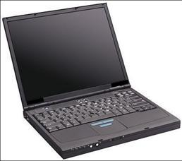
Scenario Generation Tools (SGTs)
Provide users the ability to:
Create, modify, and verify scenario files.
Specify entities, tactical overlays, and environment parameters.
Ability to translate legacy scenario files into the new scenario file format & able to translate the new scenario files back into the legacy format
Simulation System
Scenario Generation Tools are typically developed to be utilized as an off-line pre-runtime tool that can be run on a laptop and provide a modular scenario development environment
Notes:
Scenario Generation Tools (SGTs)
SceneGen
OpNet SGT
EGRESS SGT
M1A2 SEP AGTS
OneSAF

Slide 47
Summary
The are several types of combat models driving simulations for combat training, research & development, and advanced concepts requirements:
Environmental models
Physical models (engagement, target acquisition, communications, etc.)
Behavioral models
In addition, simulations require some means of scenario development, and these are often separate components.
Understanding the underlying concepts and methods of combat models embedded in simulations, enhances our ability to choose the right simulations for our training or analysis requirements.

